Slide 1

Produktpräsentation
Alpha

Slide 2
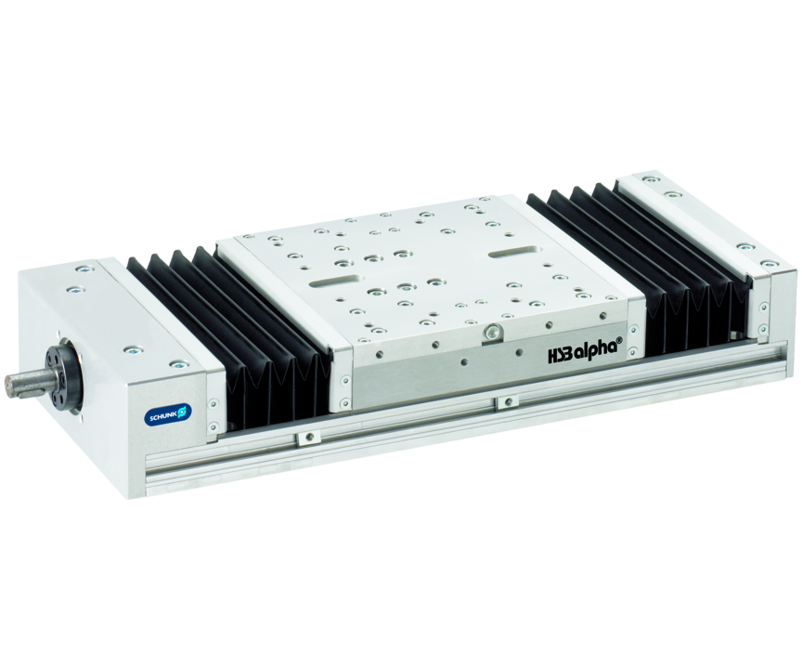
Flacher Lineartisch mit Spindelantrieb und Doppelprofilschienenführung

Slide 3

Flach. Belastbar. Präzise.

Slide 4
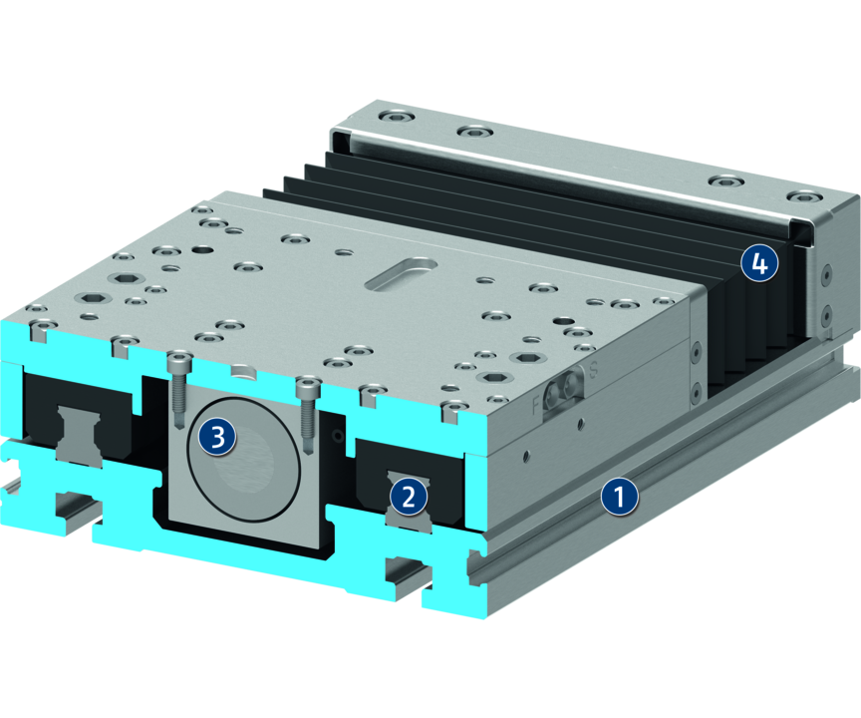
Funktionsprinzip
Funktionsbeschreibung
Der Schlitten wird über eine Kugelgewindespindel angetrieben und mittels einer Doppelprofilschienenführung präzise geführt. Der Faltenbalg deckt dabei die Spindel und die Führung ab. Der Servomotor wird mit der Antriebswelle am Profil verbunden.
1
Aluminiumprofil
2
Profilschienenführung
3
Spindel
4
Faltenbalgabdeckung

Slide 5
Vorteile – Ihr Nutzen
Adaptierbarer Antriebsmotor zur flexiblen Ansteuerung und einfachen Einbindung in bestehende Steuerungskonzepte
Doppelprofilschienenführung für sehr hohe Kraft- und Momentenbelastungen
Extrem flache Bauweise für minimale Störkonturen
Integrierte Faltenbalgabdeckung für universellen Einsatz und lange Lebensdauer
Bearbeitete Anschlagkante für präzise Ausrichtung und Befestigung

Slide 6
Technische Daten
Technische Daten Übersicht
Baugröße | Max. Antriebskraft | Max. Hub | Max. Beschleunigung
 | [N] | [mm] | [m/s²]
15 | 4000 | 971 | 20
20 | 6000 | 1387 | 20
30 | 12000 | 2224 | 20
35 | 18000 | 2158 | 20

